Slide 1
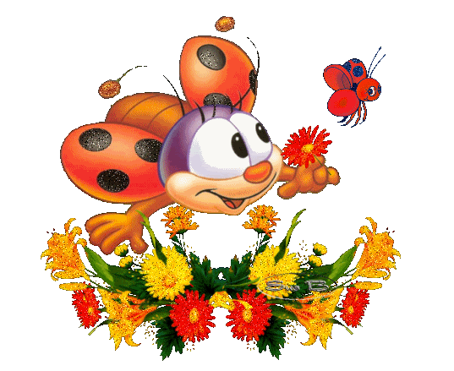
Тренажёр-раскраска «Божья коровка»
окружающий мир 2-4 класс
Автор: Панова Валентина Викторовна
учитель начальных классов МБОУ «Селекционная СОШ»
Льговского района Курской области
2015 год

Slide 2
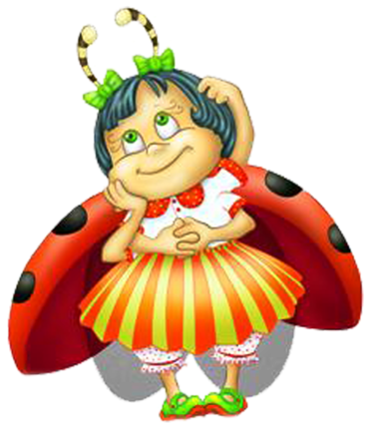
Дорогой друг!
Перед moбой раскраска, которая
поможет тебе проверить, хорошо ли ты знаешь
окружающий мир. Из четырёх ответов, выбери правильный.
При правильном ответе картинка раскрасится и
ты перейдёшь к следующему вопросу.
В конце тебя ждёт сюрприз.
Желаю удачи! Божья коровка.

Slide 3
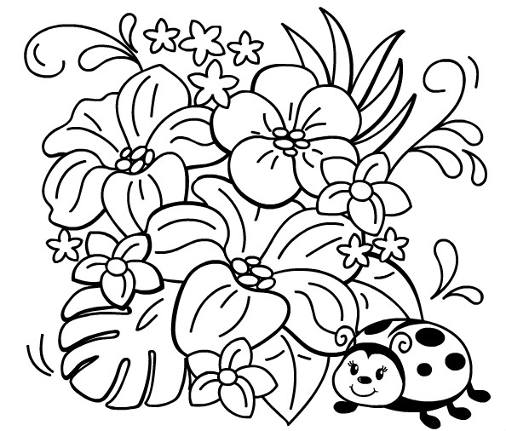
Кто тяжелее слона?
Муравей
Акула
Бегемот
Жираф

Slide 4
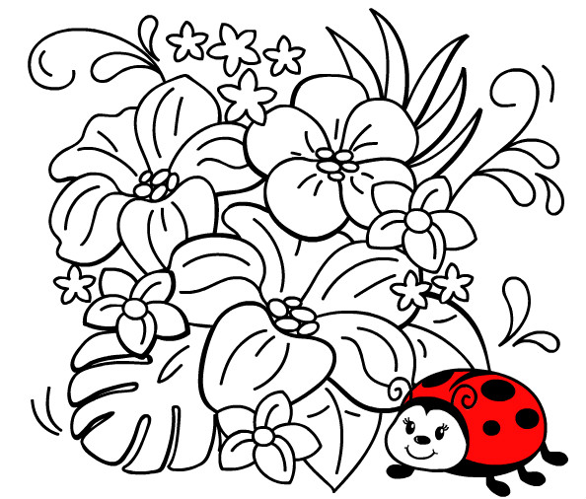
Какая птица выводит
птенцов зимой?
Снегирь
Клёст
Воробей
Кукушка

Slide 5
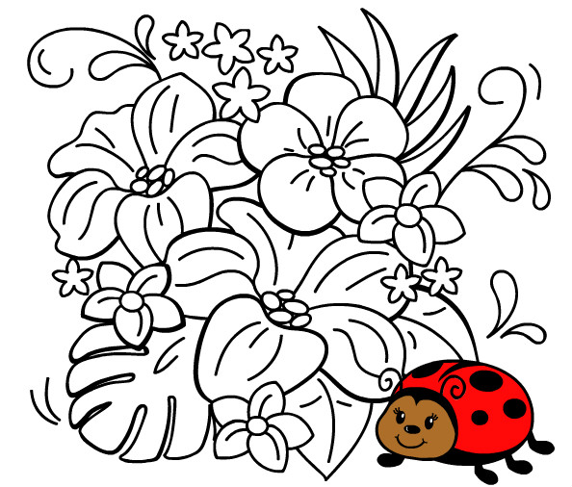
Сколько ног у паука?
Одна
Три
Восемь
Шесть

Slide 6
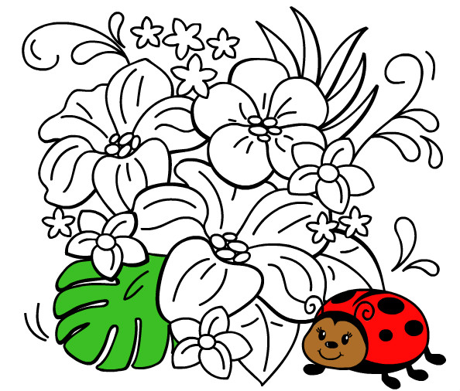
Кто спит головой вниз?
Муравей
Cлизняк
Бабочка
Летучие мыши

Slide 7

Какие млекопитающие
откладывают яйца?
Скунс
Ехидна
Морская свинка
Пингвин

Slide 8

Самое большое животное
на Земле?
Слон
Муха
Тритон
Синий кит

Slide 9

Как называется
детёныш овцы?
Козлёнок
Жеребёнок
Ягненок
Телёнок

Slide 10

Кто дышит хвостом?
Водный скорпион
Карась
Белка
Павлин

Slide 11
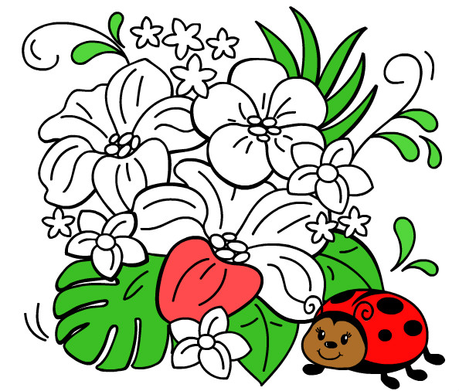
Какое дерево считается
символом России?
Дуб
Тополь
Кедр
Берёза

Slide 12
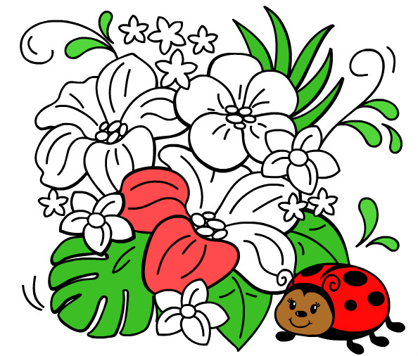
Для чего нужны бивни
моржам?
Копать картошку
Добывать пищу
Драться
Грести в воде

Slide 13

Какие птицы не летают?
Страусы
Утка
Жаворонок
Ворон

Slide 14

Кто на себе лес носит?
Верблюд
Ёжик
Олень
Свинья

Slide 15

Какое насекомое слышит
ногами?
Жук-навозник
,
Сороконожка
Кузнечик
Лягушка

Slide 16

Где раки зимуют?
В иле
В Караганде
В своём гнезде
В песке

Slide 17

Как узнать возраст рыбы?
По чешуе
По цвету
По хвосту
По плавникам

Slide 18

Какая ягода бывает черной, красной, белой?
Клубника
Малина
Смородина
Крыжовник

Slide 19

Любимое лакомство
аиста и цапли
Кузнечики
Комары
Мыши
Лягушки

Slide 20

Какую птицу называют
лесным доктором?
Ворону
Кукушку
Дятла
Воробья

Slide 21

Кто к зиме собирается в
стаи?
Куницы
Медведи
Леопарды
Волки

Slide 22

У какого дерева ствол
белый?
У осины
У сосны
У берёзы
У акации

Slide 23

Какие птицы прилетают
к нам весной первыми?
Грачи
Ласточки
Сороки
Журавли

Slide 24

Кто быстро бежит в гору,
а с горы кувырком?
Леопард
Заяц
Страус
Волк

Slide 25

Какое дикое животное
очень похоже на собаку?
Рысь
Волк
Медведь
Орангутанг

Slide 26

Животное, которое
строит дом на реке?
Муравьед
Крот
Выдра
Бобр

Slide 27

Для какого животного
мухомор служит лекарством?
Для суслика
Для лося
Для медведя
Для оленя

Slide 28

Не зверь, не птица, нос
как спица
Носорог
Рыба-пила
Комар
Журавль

Slide 29

Какую форму имеет
солнце?
Конус
Круг
Овал
Шар

Slide 30

Как называются плоды
сосны?
Иголки
Семечки
Шишки
Бобы

Slide 31
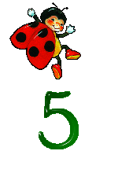

Молодец!!!
ВЫХОД

Slide 32
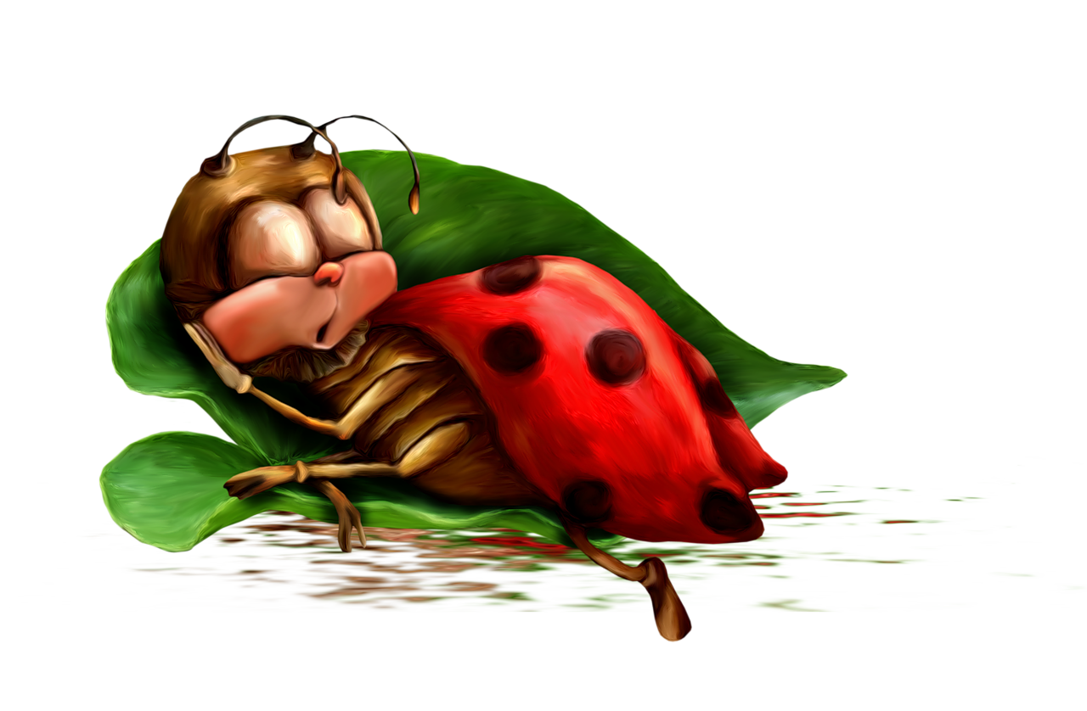
1.Фон презентации
2.Божья коровка 1.
3.Божья коровка 2.
4. Божья коровка 3.
5.Божья коровка на 5
6.Раскраска букет
7.Музыка «Божья коровка

